Slide 1
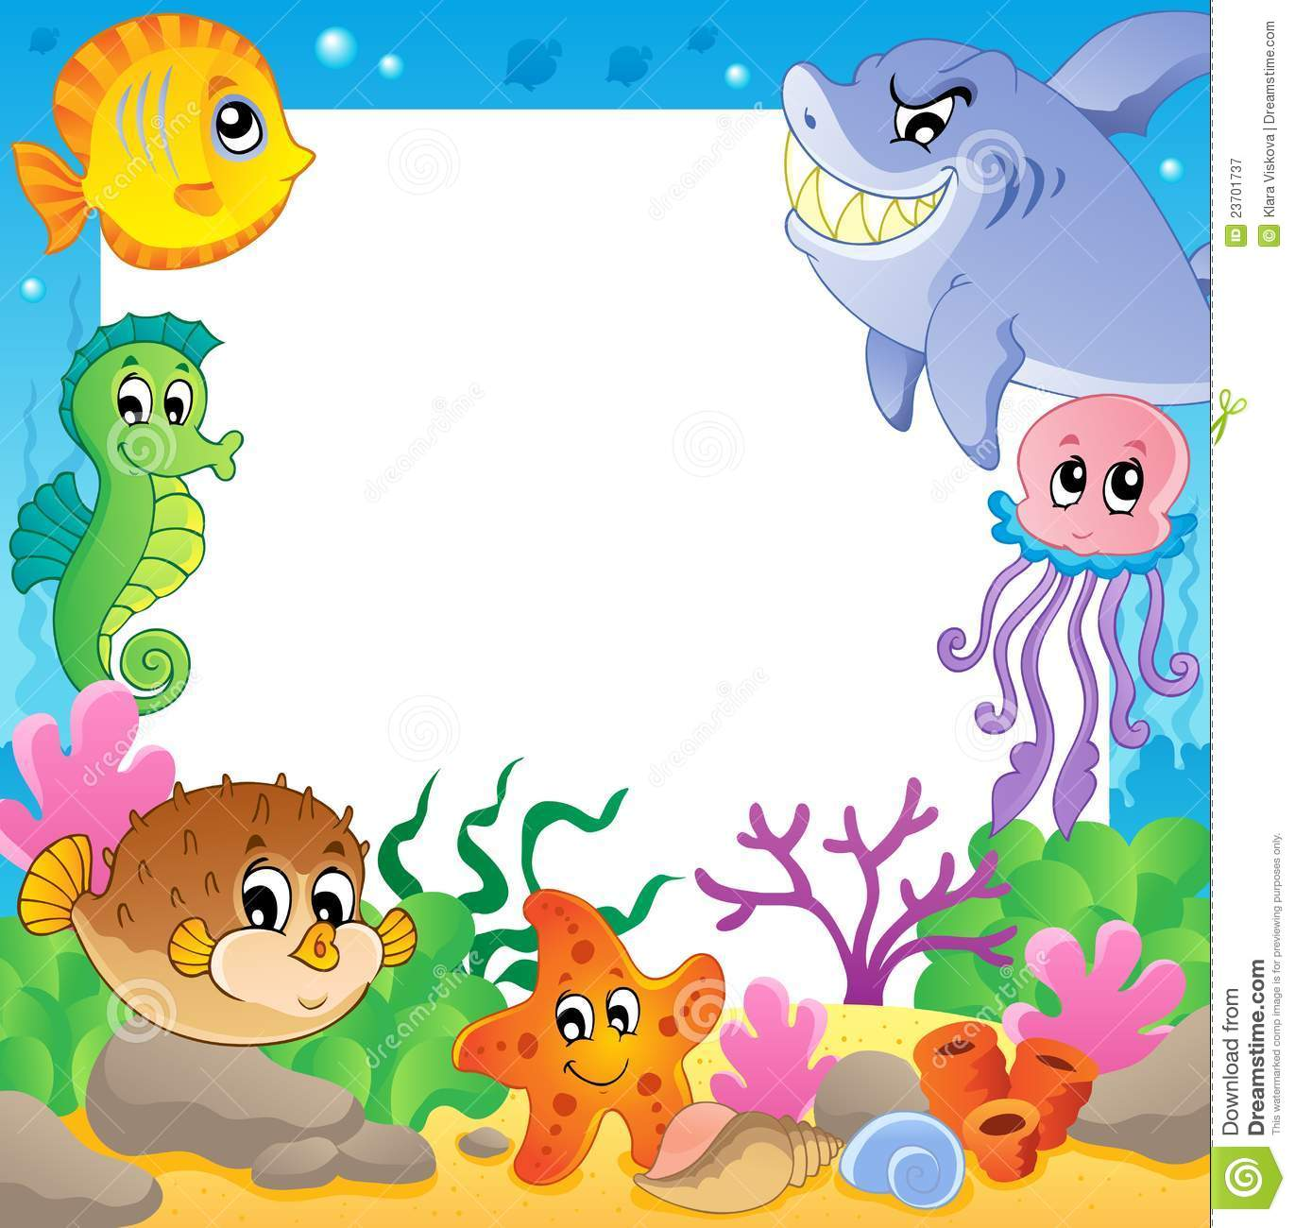
OA 6
Exploración Entorno Natural
Educadora de Párvulos: Verónica Rodríguez
Kinder y Pre Kinder
Escuela Pedro Antonio Tejos
Animales Marinos 1

Slide 2
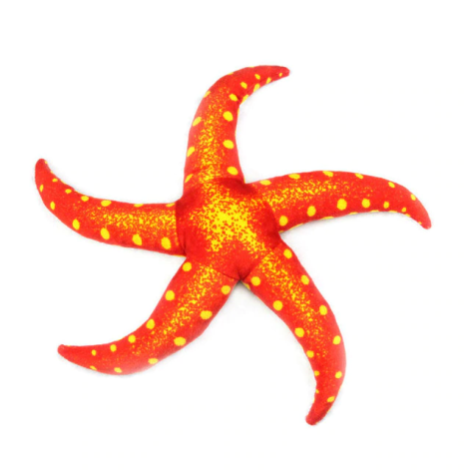
Se suele pensar que los animales marinos son peces, pero es un error, existen especies que viven dentro o cerca del mar en todas las familias de animales; mamíferos: delfines y ballenas. Aves: pingüinos, cormoranes y gaviotas. ... Equinodermos: en esta especie se encuentran los erizos de mar o las estrellas
Recuerda pinchar para que aparezcan los animales marinos
Comenta cada foto, cuenta tus experiencias, qué sabes de ellos, de qué se alimentan, tamaños, texturas, donde viven.

Slide 3
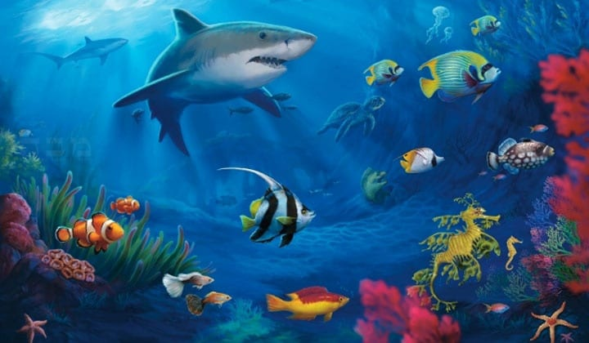

Slide 4
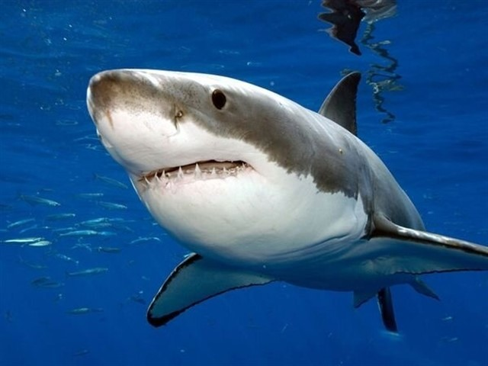
TIBURÓN

Slide 5
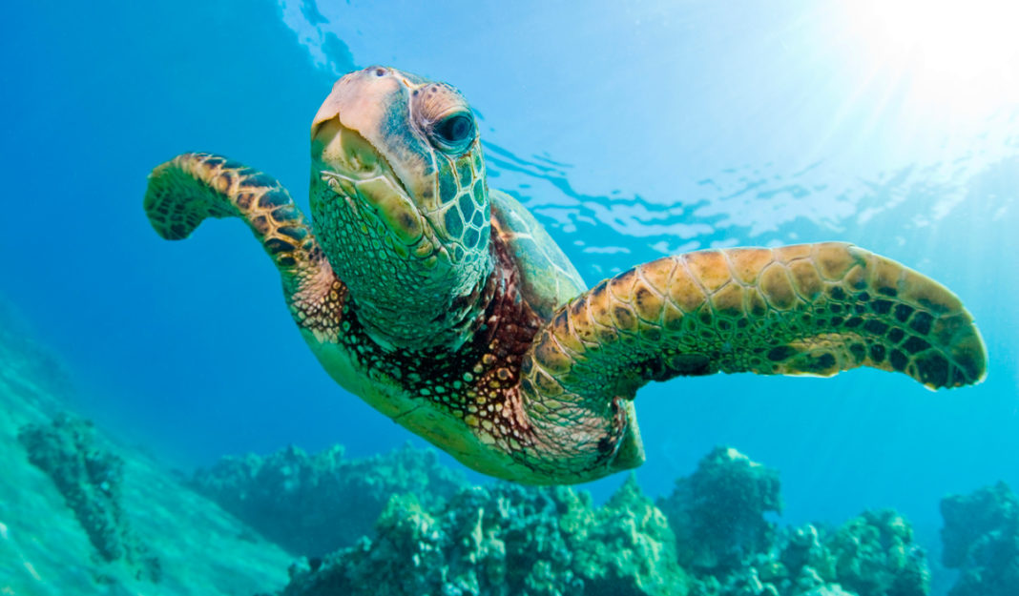
TORTUGA

Slide 6
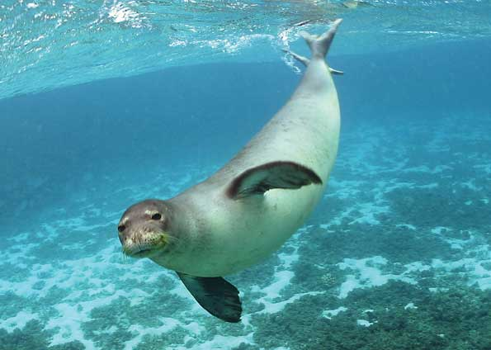
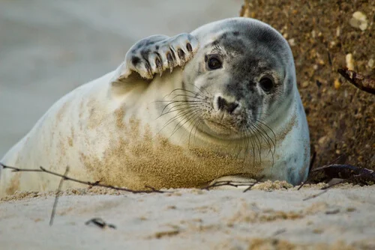
FOCA

Slide 7
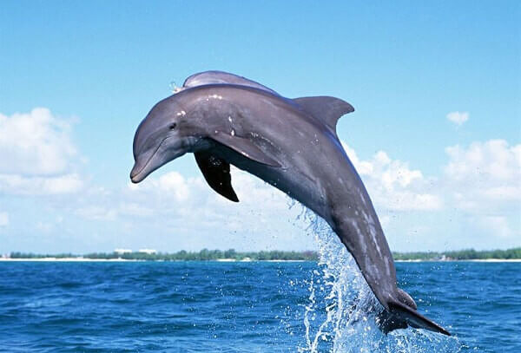
DELFÍN

Slide 8
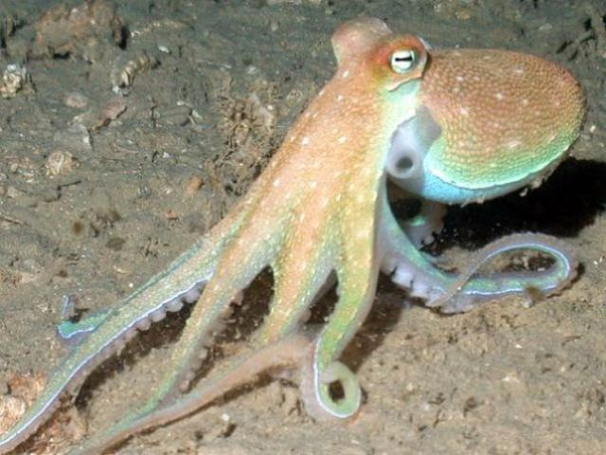
PULPO

Slide 9
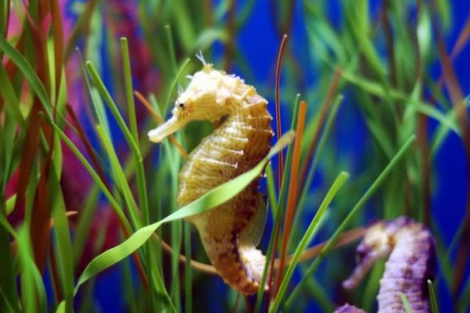
CABALLO DE MAR

Slide 10
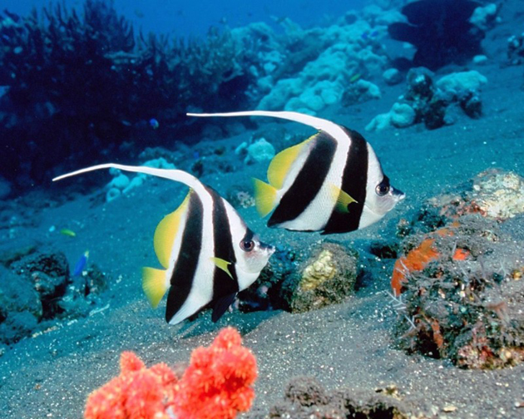
PEZ

Slide 11
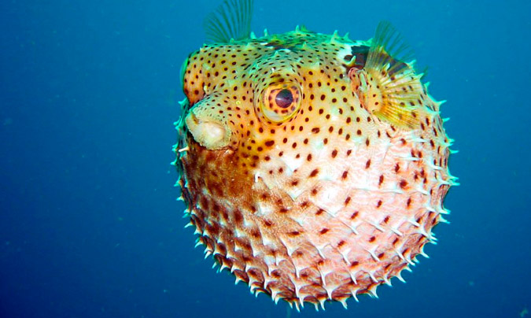
PEZ GLOBO

Slide 12
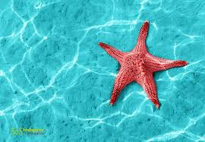
ESTRELLA DE MAR

Slide 13
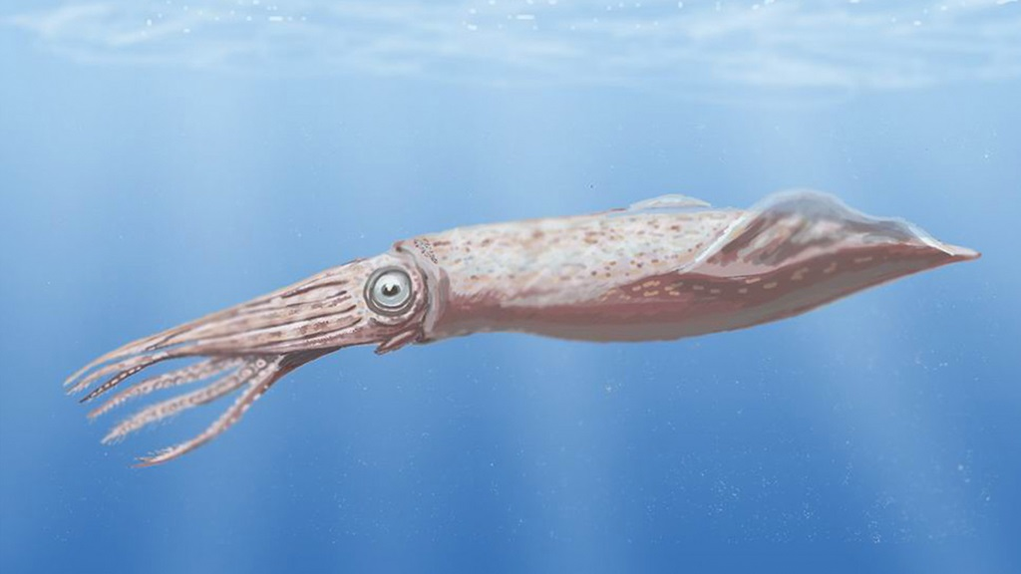
Calamar

Slide 14
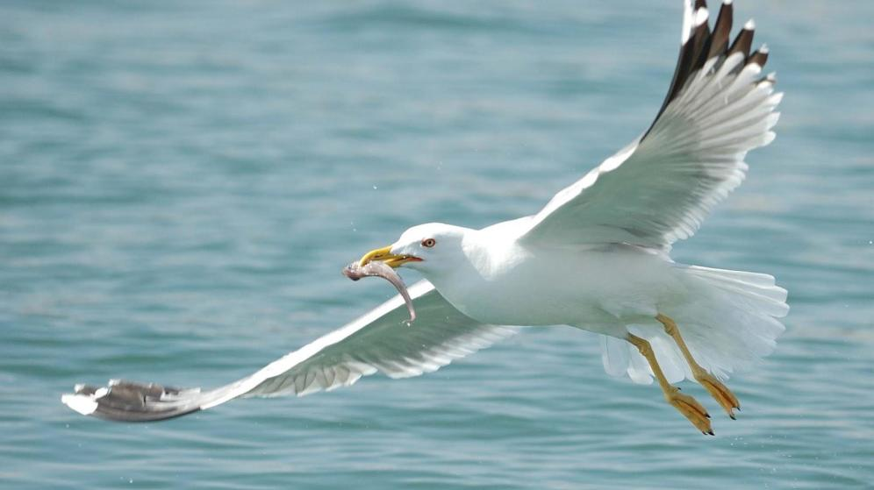
GAVIOTA

Slide 15
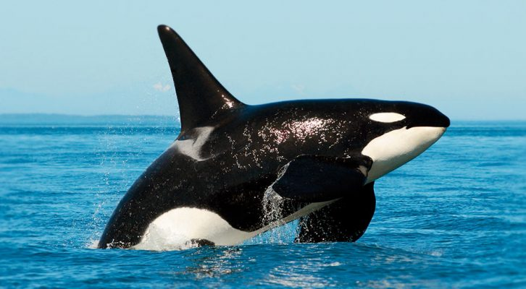
ORCA

Slide 16
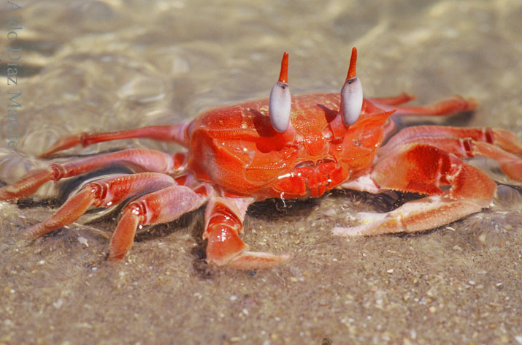
CANGREJO

Slide 17
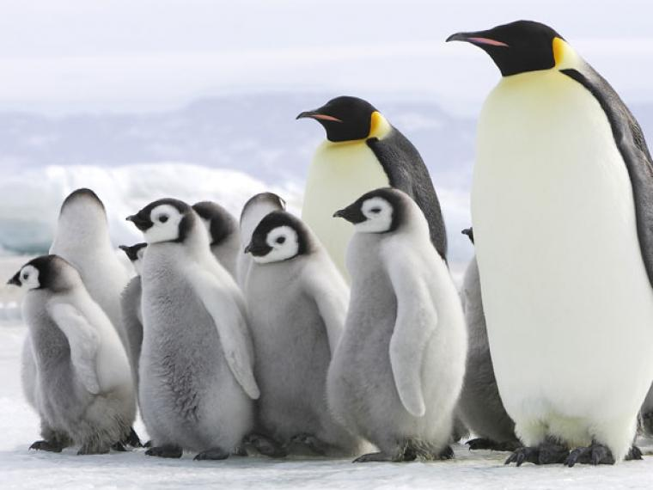
PINGUINOS

Slide 18
En el próximo PPT :
“ Animales Marinos 2”, hablaremos nuevamente de algunos ellos, podrás conocer más acerca de sus características..
Los Espero !!!

